Slide 1
5조 피에조 피아노
신예성
황윤하

Slide 2
사용부품
아두이노보드
점퍼선
피에노 부저
푸시 버튼 5개

Slide 3
회로연결
피에노부저 각각 GND, 5번핀에 연결
푸시버튼 중앙에 5개 연결
푸시버튼 각각 한쪽은 (-)에 다른 한쪽은 각각 10번, 9번, 8번, 11번, 12번핀에 연결

Slide 4
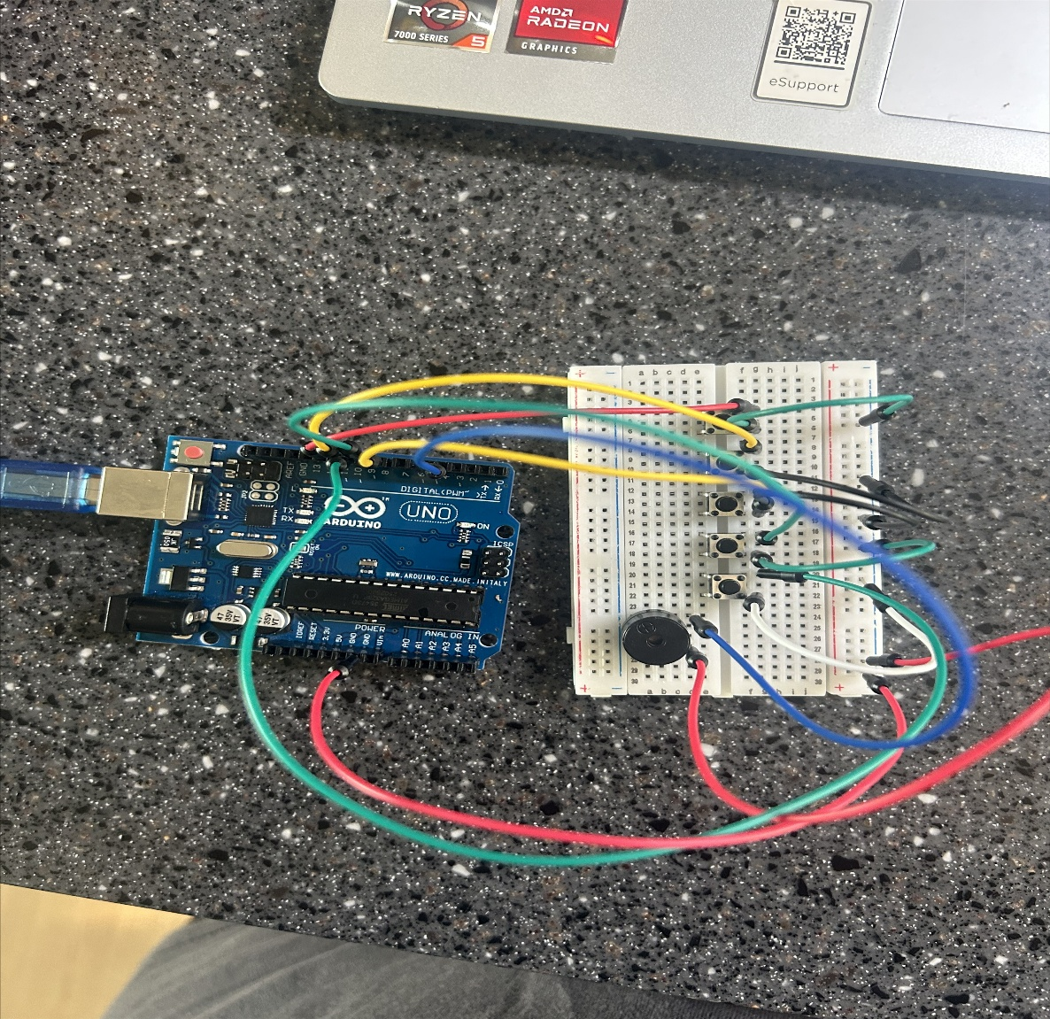
실행결과
5개의 버튼은 각각 다른 소리를 낸다.
1번을 누르면 도
2번을 누느면 레
3번부터 미, 파, 솔 순서

Slide 5
아두이노 핵심 코드
// Frequencies for musical notes
#define NOTE_C4 262
#define NOTE_D4 294
#define NOTE_E4 330
#define NOTE_F4 349
#define NOTE_G4 392
#define NOTE_A4 440
#define NOTE_B4 494
#define NOTE_C5 523
이 코드는 파이썬이 아닌 C언어로
아두이노에서 실행한 핵심코드이다.

Slide 6
특이사항
‘도, 레, 미’ 까지는 음이 잘 들리는데 ‘파, 솔’은 소리가 ‘파,솔’ 처럼
들리지 않는 현상이 있어서 코드에서 에러가 발생한 것으로 추측했으나,
이 문제의 원인은 부저로 한정된 음을 출력하기때문이다.
또 다른 문제는 디바운싱 에러(전기적 신호 불안정성)로,
문제를 해결하기 위해서 딜레이를 사용하려 했으나,
그 시간 동안 다른 모든 작업이 멈추기 때문에, 타이밍이 중요한 다른 작업이 있을 경우 부적합하기에. R-C회로를 사용해서 채터링을 제거해서 디바운싱 에러 문제는 해결했다.

